Slide 1
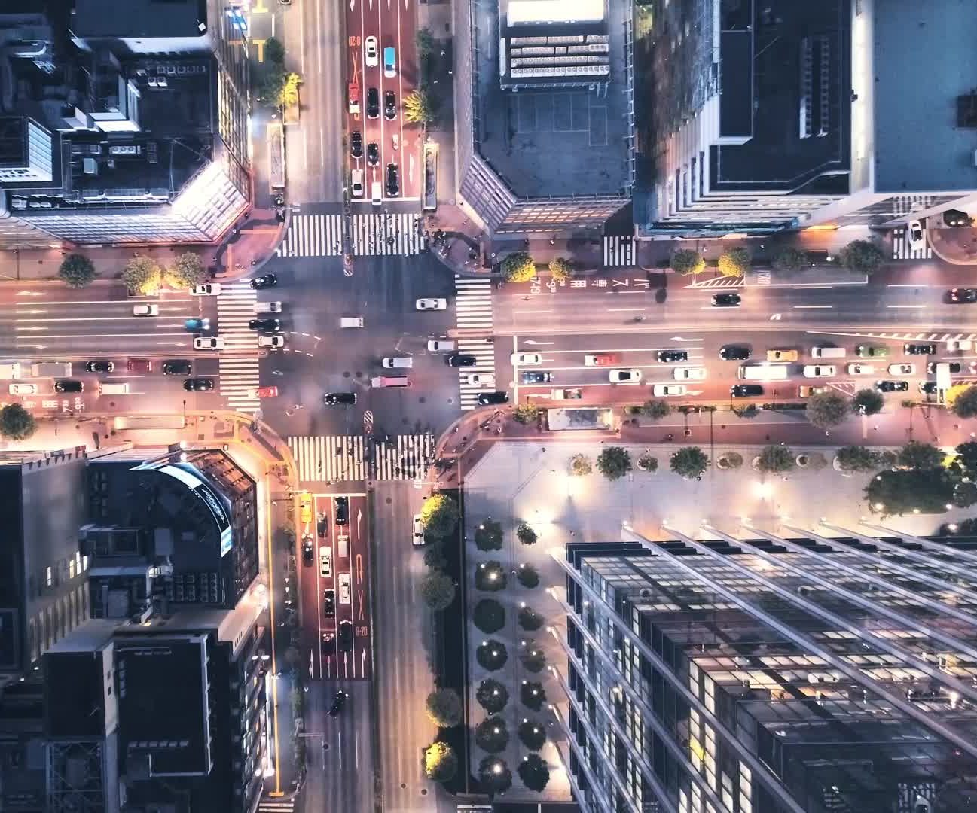
Hacia la conceptualización del metabolismo urbano
Mtro. César Daniel Diego Chimal
Universidad Nacional Autónoma de México
Facultad de Ciencias Políticas y Sociales
Centro de Relaciones Internacionales

Slide 2
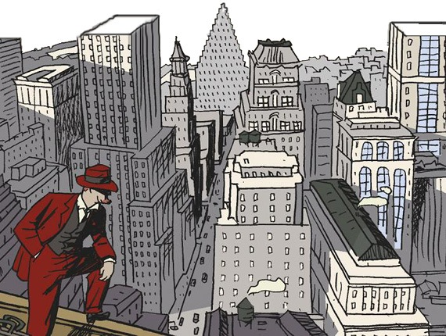
La ciudad como espacio de reproducción capitalista
La ciudad moderna

Slide 3
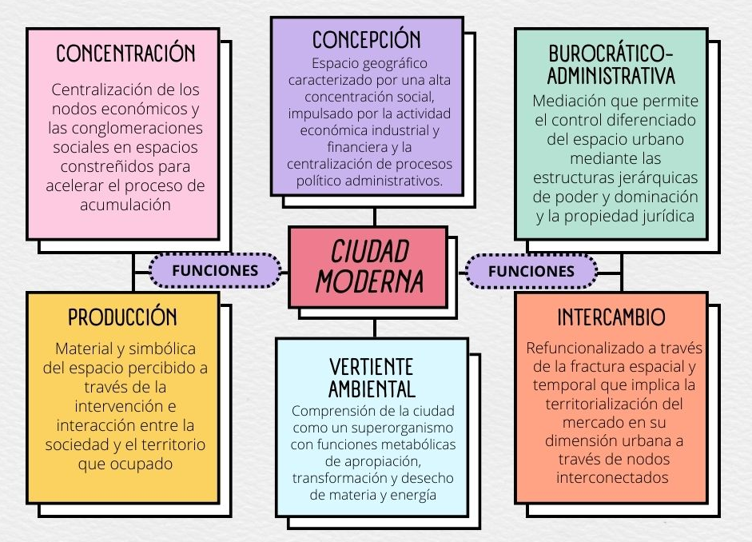
Elaboración
propia

Slide 4
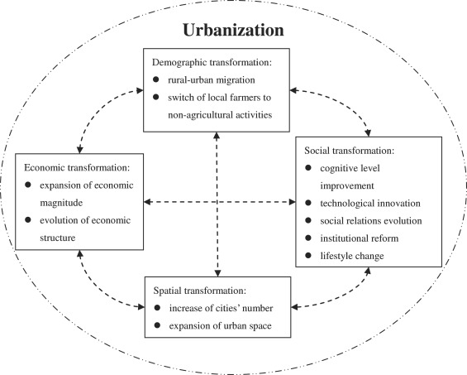
Huang Wei
(2015)

Slide 5
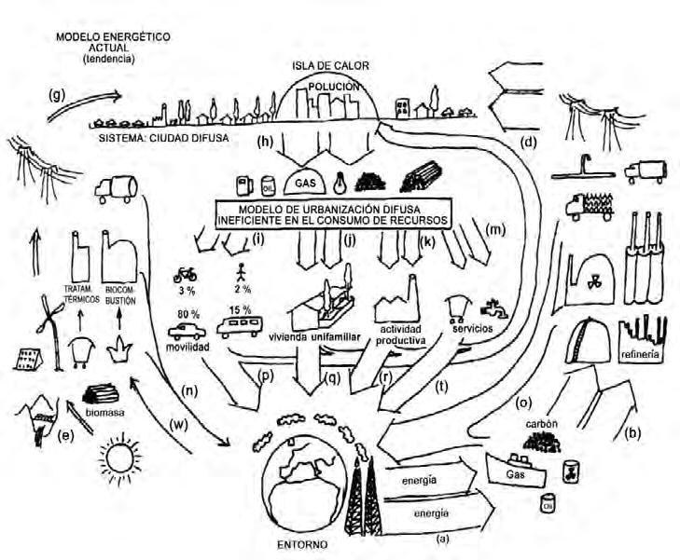
Agencia de Ecología
urbana de Barcelona

Slide 6
Global Gridded Model of Carbon Footprints

Slide 7
BBC, How much warmer is your city?

Slide 8
Las ciudades ¿entes parasitarios o territorios sustentables?
Dinámica de reproducción de capital
Estrategias de adaptación / mitigación frente al cambio climático
Trayectorias de armonización (reparación metabólica)
Espacio de disputa social

